Slide 1
Localización de restaurantes de seafood en Miami
Carlos Mercado

Slide 2
Objetivos
En base a una dirección geográfica determinar la ubicación de los restaurantes de Seafood mas cercanos.
Obtener y calificar las reseñas de los restaurantes.
Obtener visibilidad sobre las distancias de los restaurantes en relación a la dirección de origen.

Slide 3
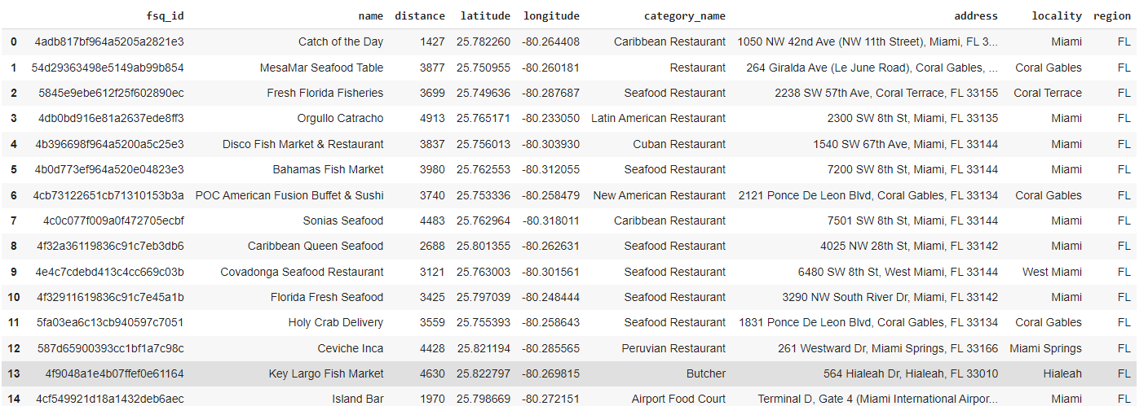
1. Busquemos lugares donde se vendan comida marina
Proceso para la creacion de una funcion para buscar Venues en relacion a una direccion.
Parametro 1 definición de la dirección.
Parametro 2 definición de que es lo que se busca.
Parametro 3 Radio de búsqueda

Slide 4
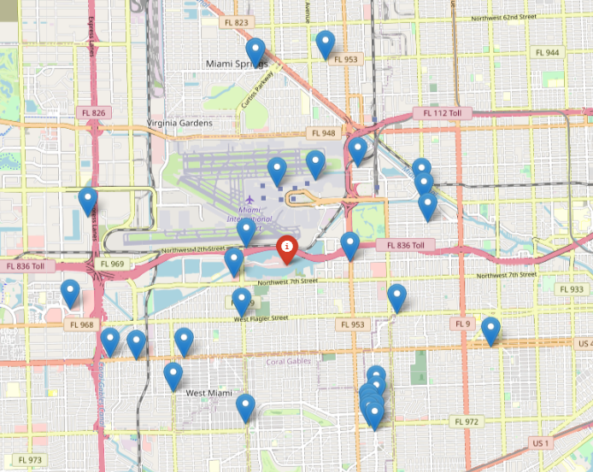
Localización geográfica de los restaurantes
Definición centroide dirección de origen

Slide 5
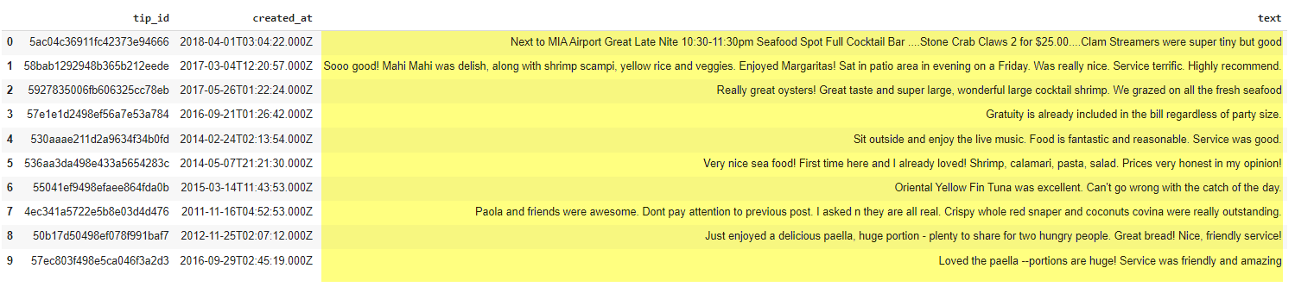
2 Obtencion de ratings y deviews.

Slide 6
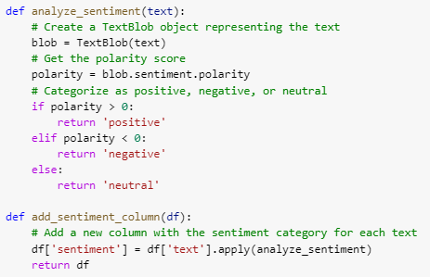
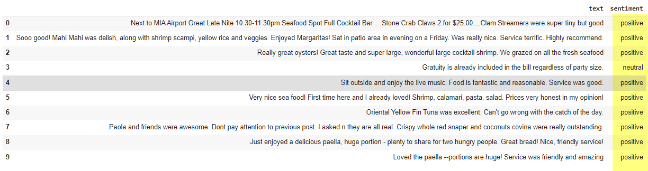
3 Función para obtención de análisis de sentimientos para obtener las mejores reseñas.

Slide 7
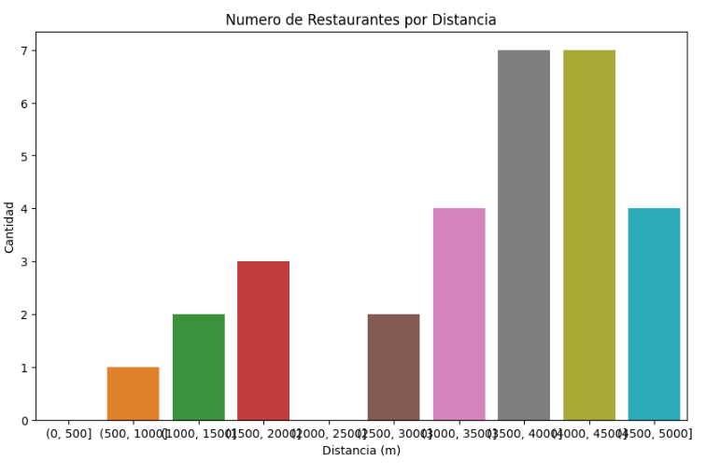
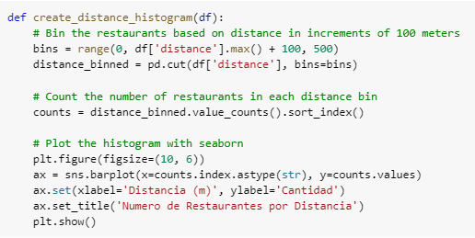
Función para obtener la cantidad de restaurantes en relacion al radio de distancia a partir de la direccion de origen.

